Slide 1
프론트엔드 개발을 위한 UI / UX 전문가 과정
우리나라 특산물 직거래 웹사이트 개발
2조
* 윤기석 * 조하나
* 김기희 * 최용언
* 정태웅

Slide 2
목차
1. 기획 의도
2. 농촌 특산물 종류 및 품종개량, 지역홍보 예시
3. 국내 판매 사이트 현황 및 구매 시 단점
4. 해외 농촌 특산물 및 특산품 거래 현황
5. 직거래 경험 공유
6. 프로젝트 진행 시 예상되는 기능들

Slide 3
소비자 입장
01
기획 의도
공급자 입장
1 ) 기획 의도
2 ) 농촌 특산물 종류 및
품종개량, 지역홍보 예시
3 ) 국내 판매 사이트 현황
및 구매 시 단점
4 ) 해외 농촌 특산물 및
특산품 거래 현황
5 ) 직거래 경험 공유
6) 프로젝트 진행 시 예상되는
기능들
* 요즘 저렴한 가격 에 좋은 품질 을 원하는
소비자들이 느는 추세.
* 대형마트 및 재래시장에 방문하기 힘든 소비자
(육아 하는 모 or 부 or 바쁜 직장인) 가 있음.
등등등…
* 농촌경제 활성화 그리고 우리나라
지역특산물 및 특산품 홍보와 거래 활성화 기대.
* 소상공인이 적은 자본과 작은 규모로도 소비자들과 쉽게 만날 수 있음.
* 등등등…

Slide 4
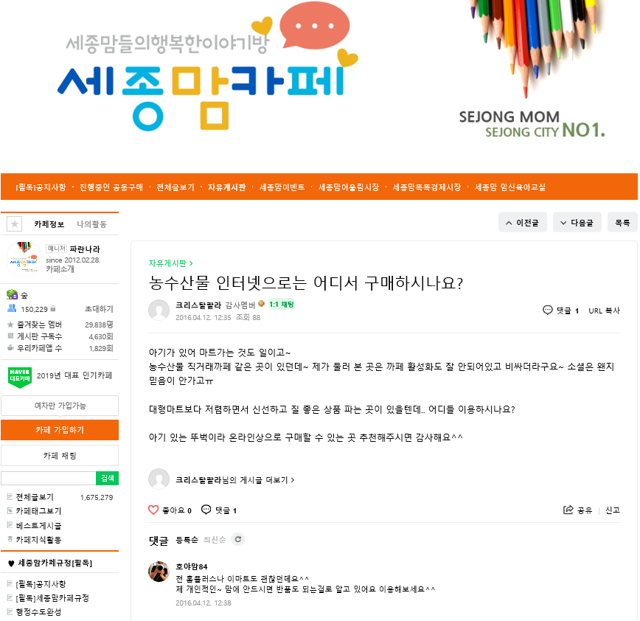
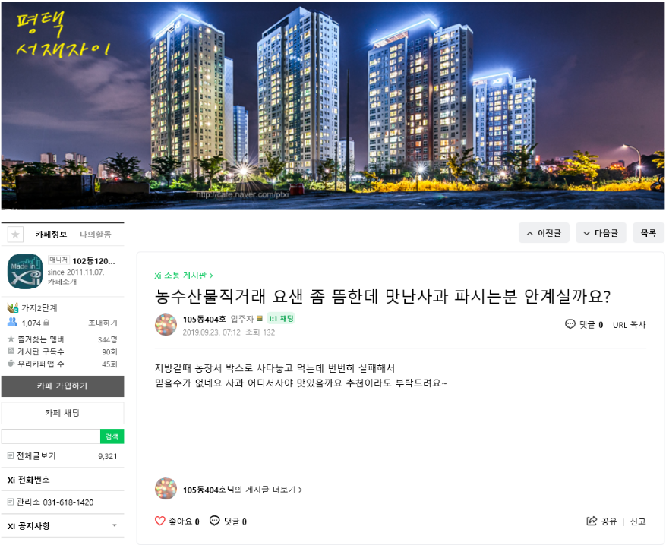
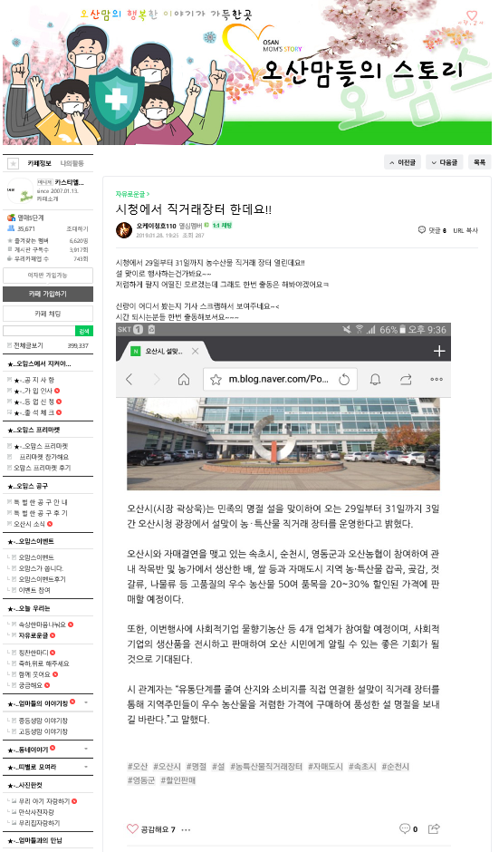
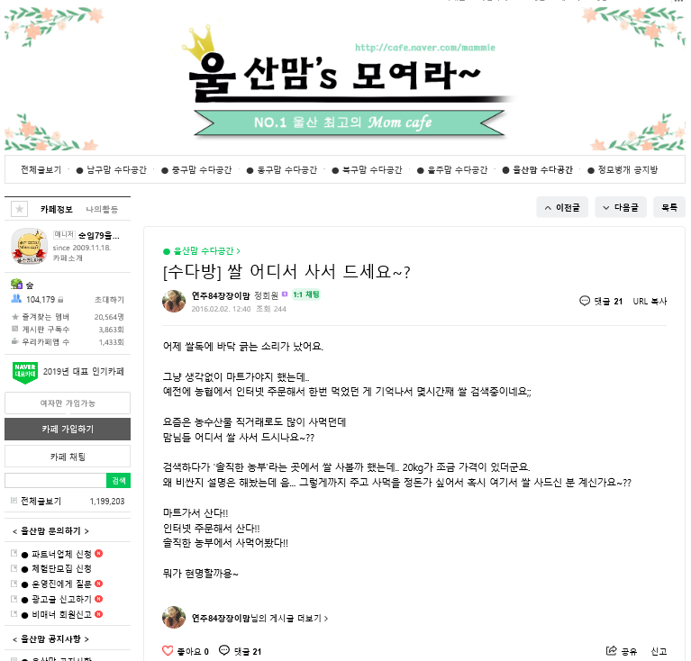
01
기획 의도
1 ) 기획 의도
2 ) 농촌 특산물 종류 및
품종개량, 지역홍보 예시
3 ) 국내 판매 사이트 현황
및 구매 시 단점
4 ) 해외 농촌 특산물 및
특산품 거래 현황
5 ) 직거래 경험 공유
6) 프로젝트 진행 시 예상되는
기능들

Slide 5
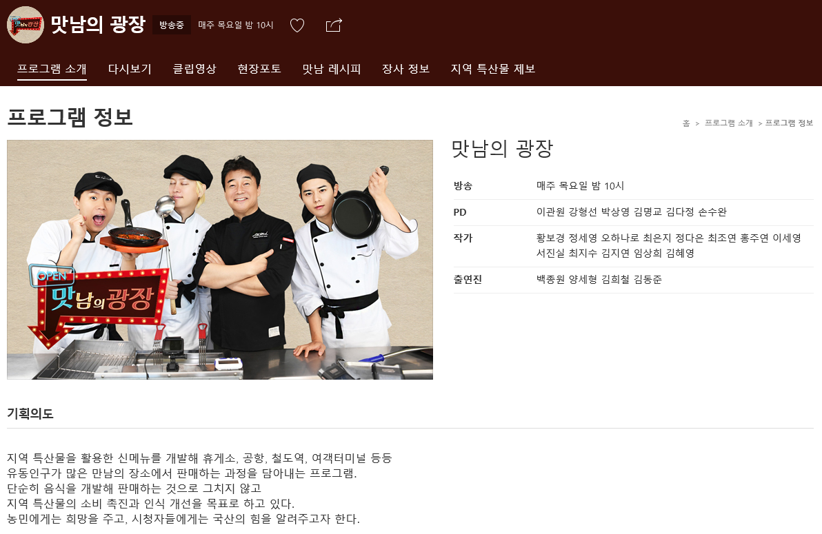
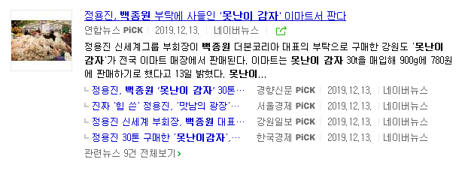
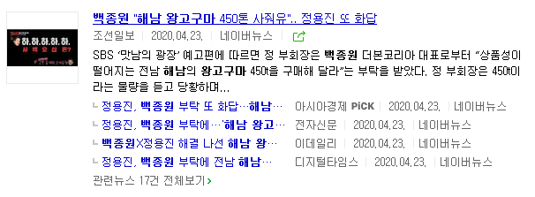
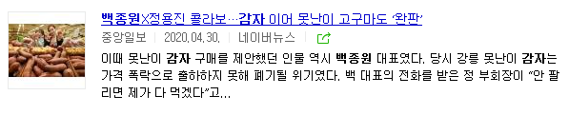
01
기획 의도
1 ) 기획 의도
2 ) 농촌 특산물 종류 및
품종개량, 지역홍보 예시
3 ) 국내 판매 사이트 현황
및 구매 시 단점
4 ) 해외 농촌 특산물 및
특산품 거래 현황
5 ) 직거래 경험 공유
6) 프로젝트 진행 시 예상되는
기능들
* 특산물 직거래에 대한 매체와 소비자들의 관심은
점점 늘어나는 추세

Slide 6
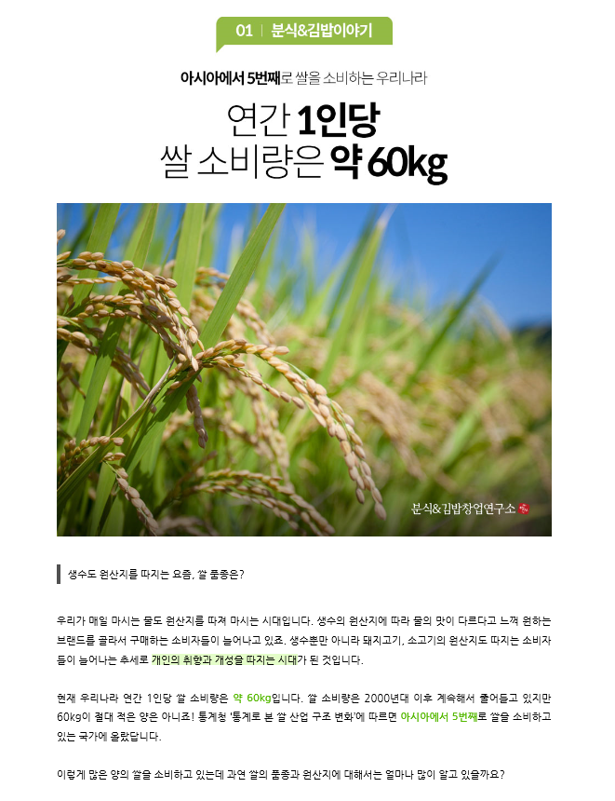
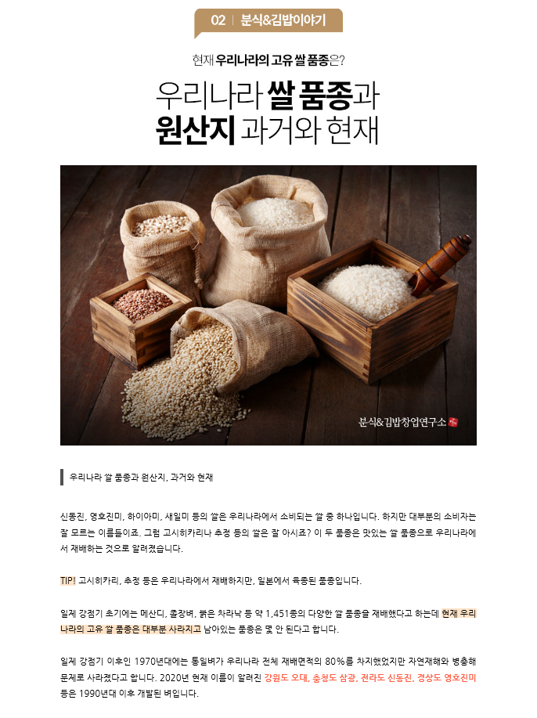
02
농촌 특산물 종류 및 품종개량, 지역홍보 예시
1 ) 기획 의도
2 ) 농촌 특산물 종류 및
품종개량, 지역홍보 예시
3 ) 국내 판매 사이트 현황
및 구매 시 단점
4 ) 해외 농촌 특산물 및
특산품 거래 현황
5 ) 직거래 경험 공유
6) 프로젝트 진행 시 예상되는
기능들

Slide 7
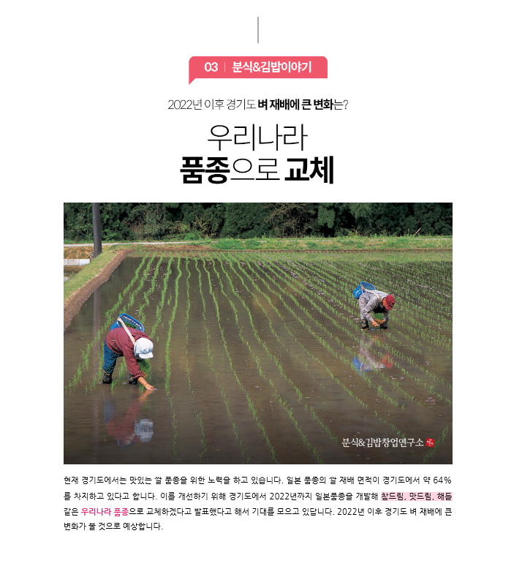
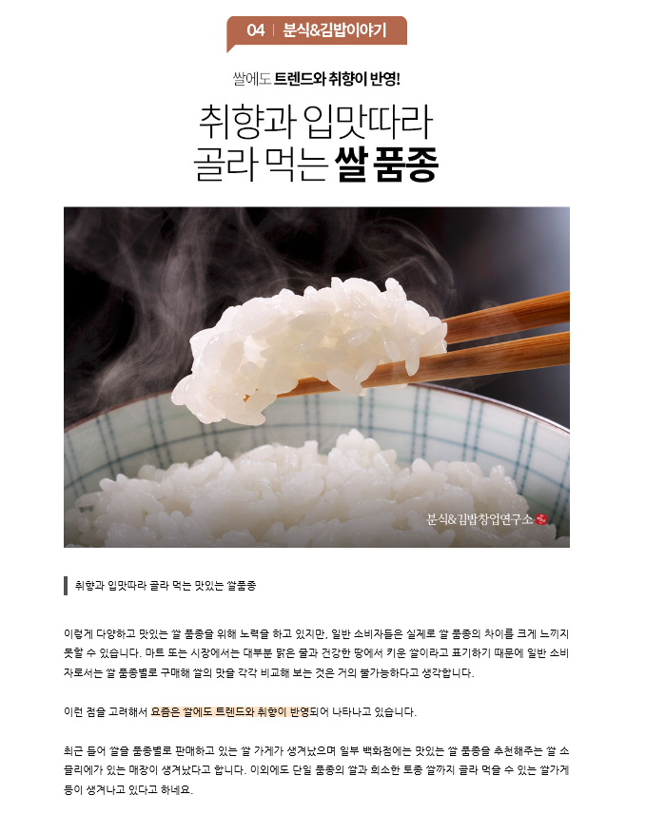
02
농촌 특산물 종류 및 품종개량, 지역홍보 예시
1 ) 기획 의도
2 ) 농촌 특산물 종류 및
품종개량, 지역홍보 예시
3 ) 국내 판매 사이트 현황
및 구매 시 단점
4 ) 해외 농촌 특산물 및
특산품 거래 현황
5 ) 직거래 경험 공유
6) 프로젝트 진행 시 예상되는
기능들

Slide 8
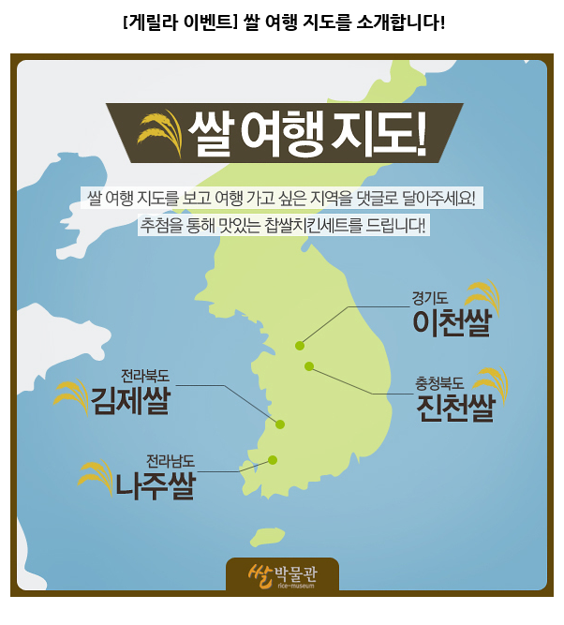
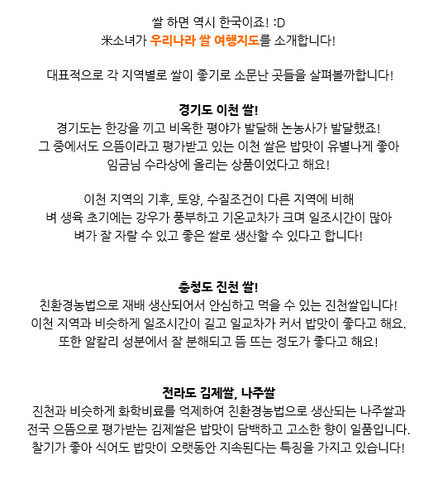
02
농촌 특산물 종류 및 품종개량, 지역홍보 예시
1 ) 기획 의도
2 ) 농촌 특산물 종류 및
품종개량, 지역홍보 예시
3 ) 국내 판매 사이트 현황
및 구매 시 단점
4 ) 해외 농촌 특산물 및
특산품 거래 현황
5 ) 직거래 경험 공유
6) 프로젝트 진행 시 예상되는
기능들

Slide 9
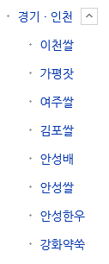
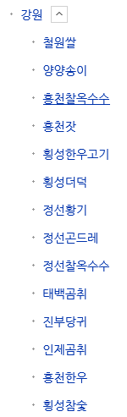
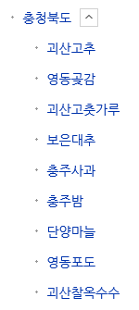
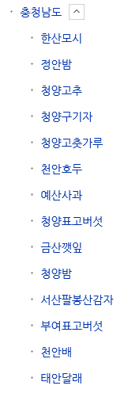
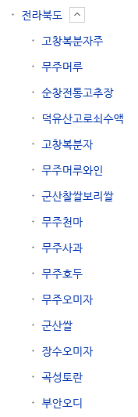
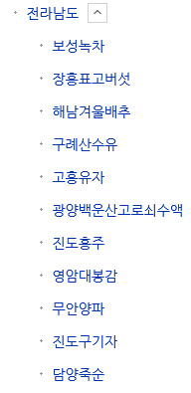
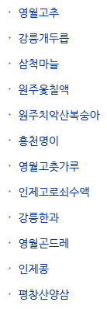
02
농촌 특산물 종류
1 ) 기획 의도
2 ) 농촌 특산물 종류 및
품종개량, 지역홍보 예시
3 ) 국내 판매 사이트 현황
및 구매 시 단점
4 ) 해외 농촌 특산물 및
특산품 거래 현황
5 ) 직거래 경험 공유
6) 프로젝트 진행 시 예상되는
기능들

Slide 10
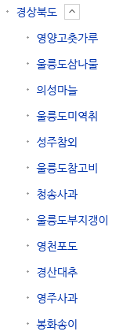
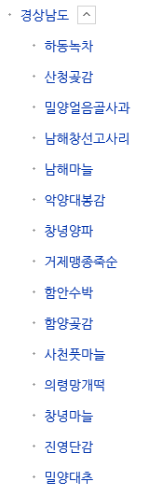
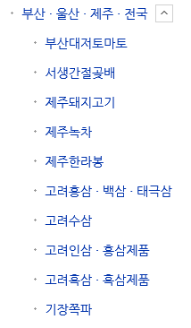
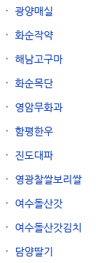
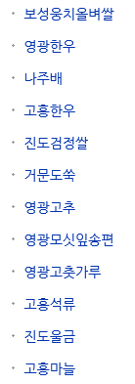
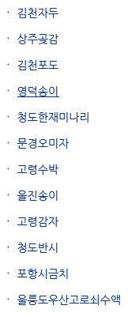
02
농촌 특산물 종류
1 ) 기획 의도
2 ) 농촌 특산물 종류 및
품종개량, 지역홍보 예시
3 ) 국내 판매 사이트 현황
및 구매 시 단점
4 ) 해외 농촌 특산물 및
특산품 거래 현황
5 ) 직거래 경험 공유
6) 프로젝트 진행 시 예상되는
기능들

Slide 11
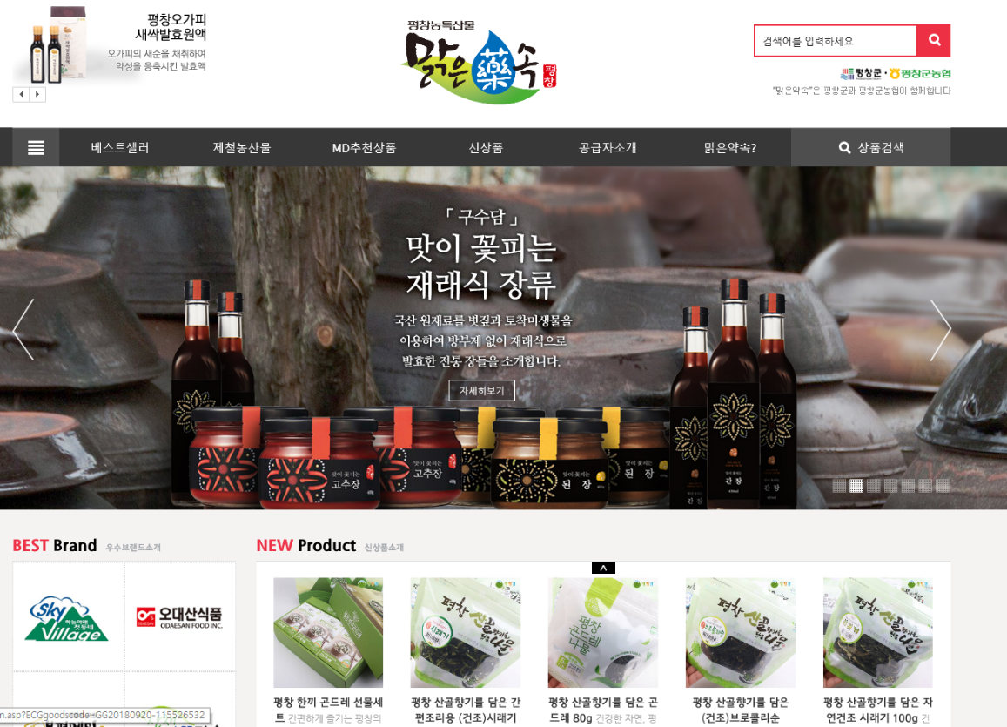
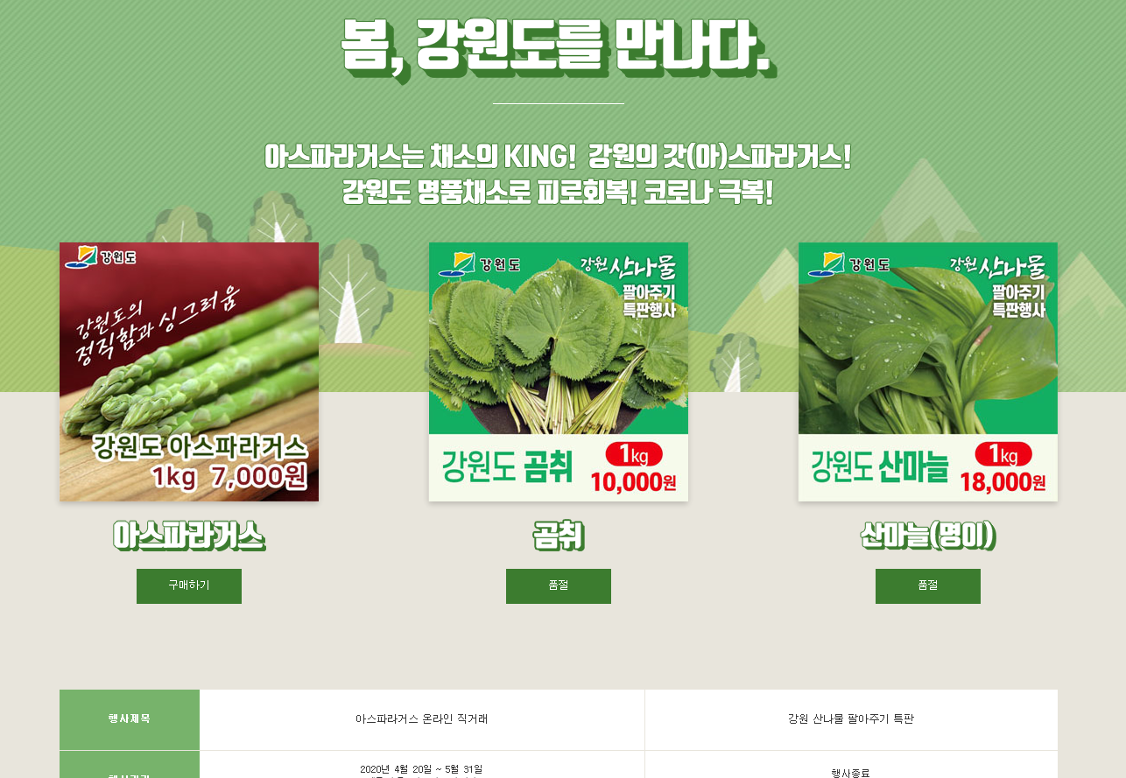
03
국내 판매 사이트 현황
1 ) 기획 의도
2 ) 농촌 특산물 종류 및
품종개량, 지역홍보 예시
3 ) 국내 판매 사이트 현황
및 구매 시 단점
4 ) 해외 농촌 특산물 및
특산품 거래 현황
5 ) 직거래 경험 공유
6) 프로젝트 진행 시 예상되는
기능들

Slide 12
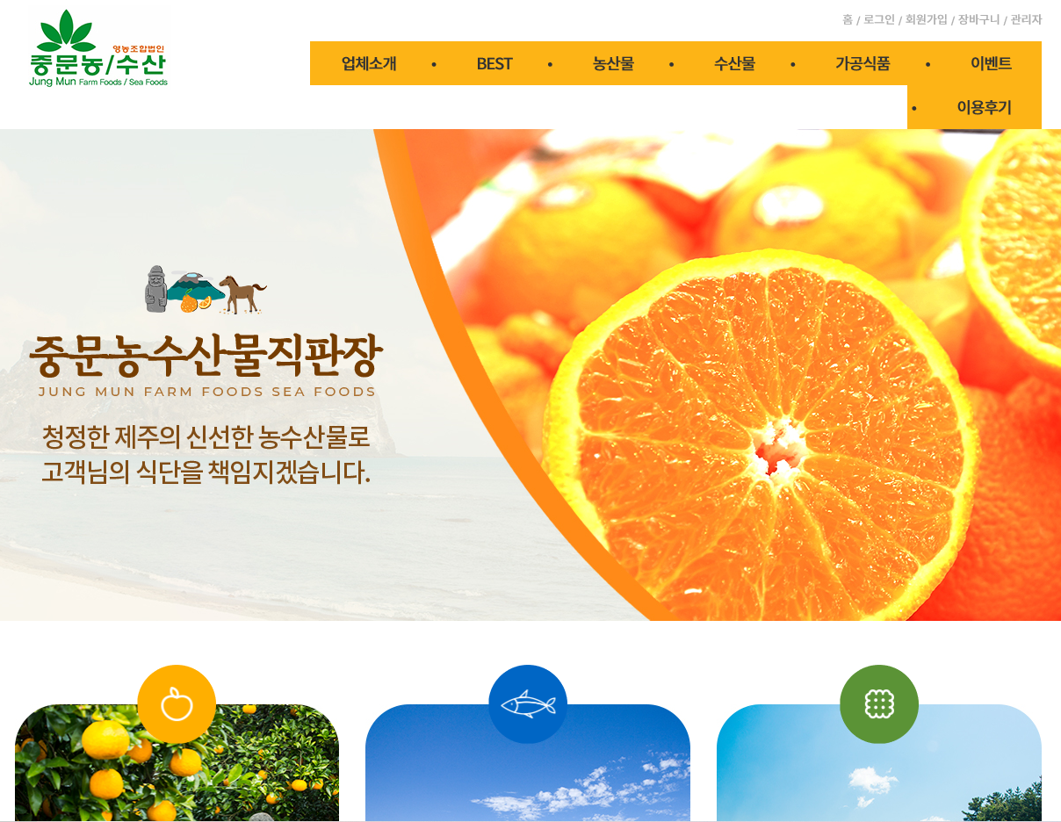
03
국내 판매 사이트 현황
1 ) 기획 의도
2 ) 농촌 특산물 종류 및
품종개량, 지역홍보 예시
3 ) 국내 판매 사이트 현황
및 구매 시 단점
4 ) 해외 농촌 특산물 및
특산품 거래 현황
5 ) 직거래 경험 공유
6) 프로젝트 진행 시 예상되는
기능들
등등등…

Slide 13
03
현재 국내 판매 사이트 구매 시 단점
* 대기업(11번가, 쿠팡 등등…) 에서 이미 실행중이긴 하지만 품질 관리 및 유통 마진, 업체
수수료 등 소상공인에게 어려운 점이 있음.
* 각 지역 특산품을 직거래로 구매 하고 싶으면 해당 지역의 사이트에 접속하여 구매해야함.
(예: 좋은 품질의 쌀과 감자를 직거래로 구매하고 싶은 소비자는
쌀을 사려면 이천 쌀조합 사이트에, 감자를 사려면 강원도 직거래 사이트에,
한라봉을 사려면 중문농수산물 사이트에 따로 접속 해야함.)
1 ) 기획 의도
2 ) 농촌 특산물 종류 및
품종개량, 지역홍보 예시
3 ) 국내 판매 사이트 현황
및 구매 시 단점
4 ) 해외 농촌 특산물 및
특산품 거래 현황
5 ) 직거래 경험 공유
6) 프로젝트 진행 시 예상되는
기능들

Slide 14
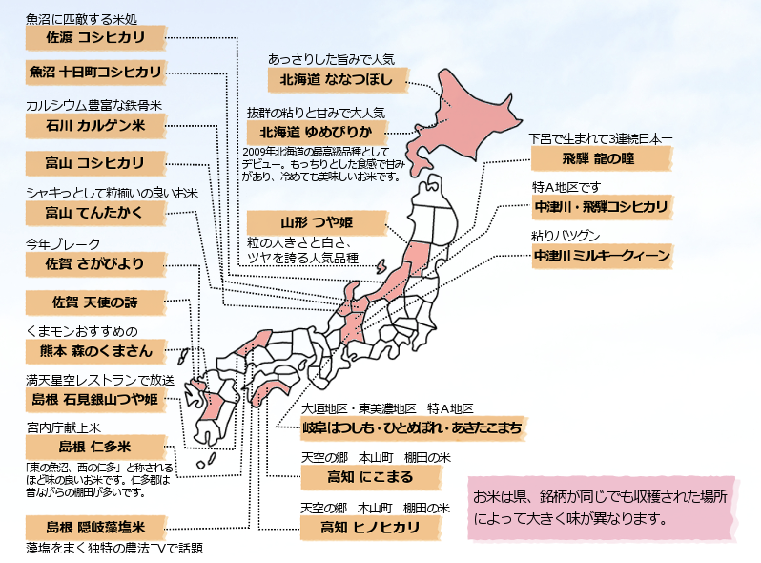
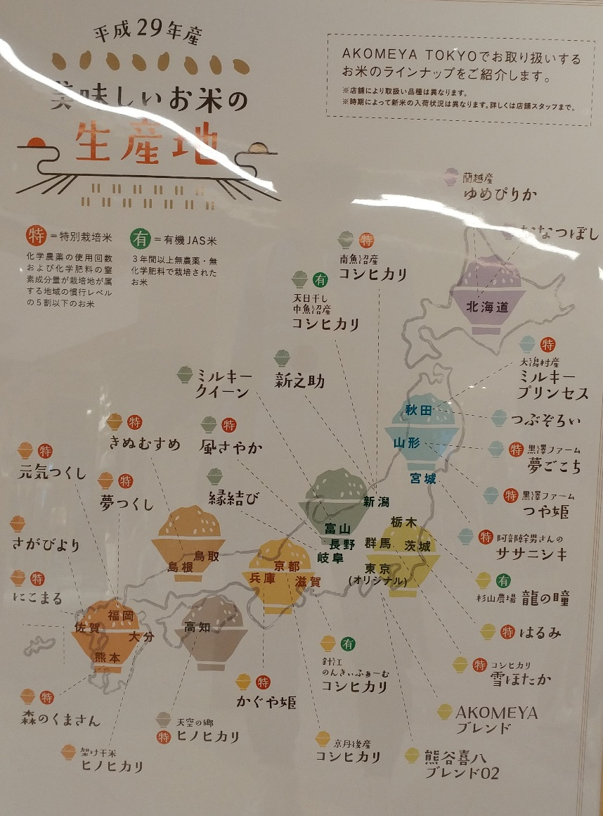
04
해외 농촌 특산물 및 특산품 거래 현황
코시히카리
나나츠보시
1 ) 기획 의도
2 ) 농촌 특산물 종류 및
품종개량, 지역홍보 예시
3 ) 국내 판매 사이트 현황
및 구매 시 단점
4 ) 해외 농촌 특산물 및
특산품 거래 현황
5 ) 직거래 경험 공유
6) 프로젝트 진행 시 예상되는
기능들
유메피리카
츠야히메
사가비요리
히노히카리

Slide 15

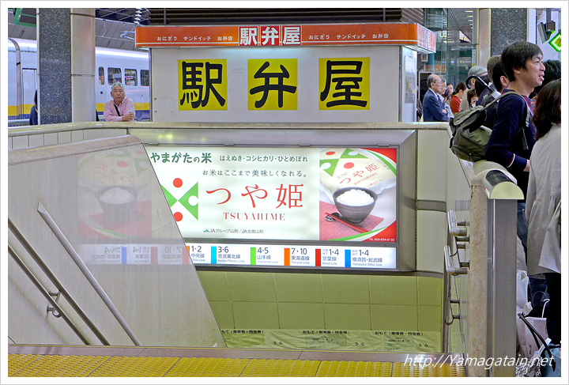
04
해외 농촌 특산물 및 특산품 거래 현황
1 ) 기획 의도
2 ) 농촌 특산물 종류 및
품종개량, 지역홍보 예시
3 ) 국내 판매 사이트 현황
및 구매 시 단점
4 ) 해외 농촌 특산물 및
특산품 거래 현황
5 ) 직거래 경험 공유
6) 프로젝트 진행 시 예상되는
기능들

Slide 16
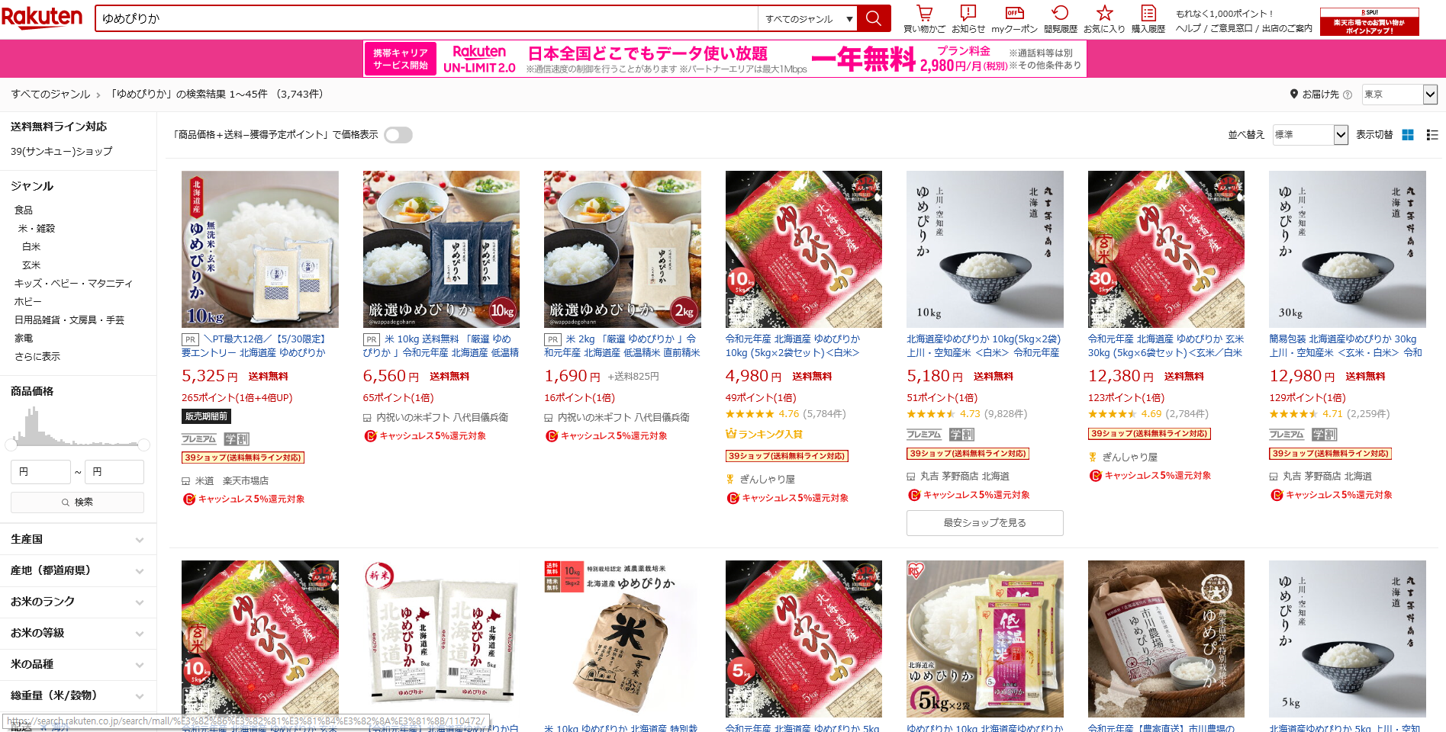
04
해외 농촌 특산물 및 특산품 거래 현황
1 ) 기획 의도
2 ) 농촌 특산물 종류 및
품종개량, 지역홍보 예시
3 ) 국내 판매 사이트 현황
및 구매 시 단점
4 ) 해외 농촌 특산물 및
특산품 거래 현황
5 ) 직거래 경험 공유
6) 프로젝트 진행 시 예상되는
기능들

Slide 17
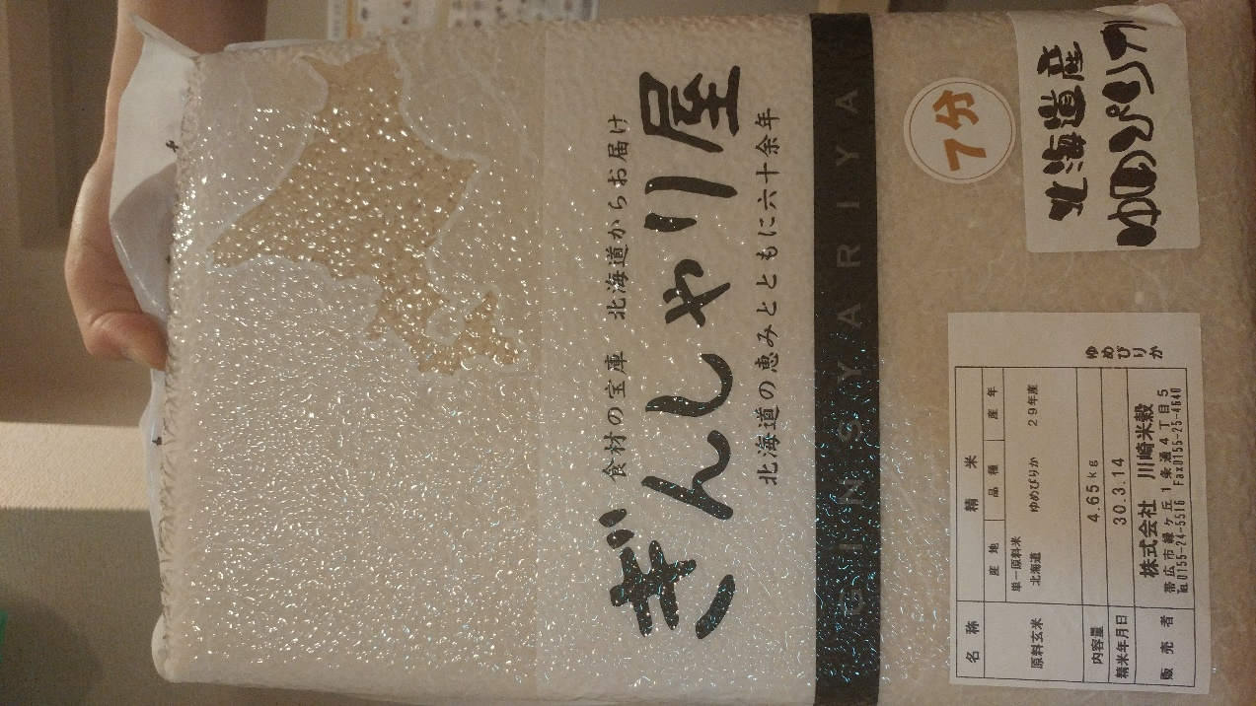
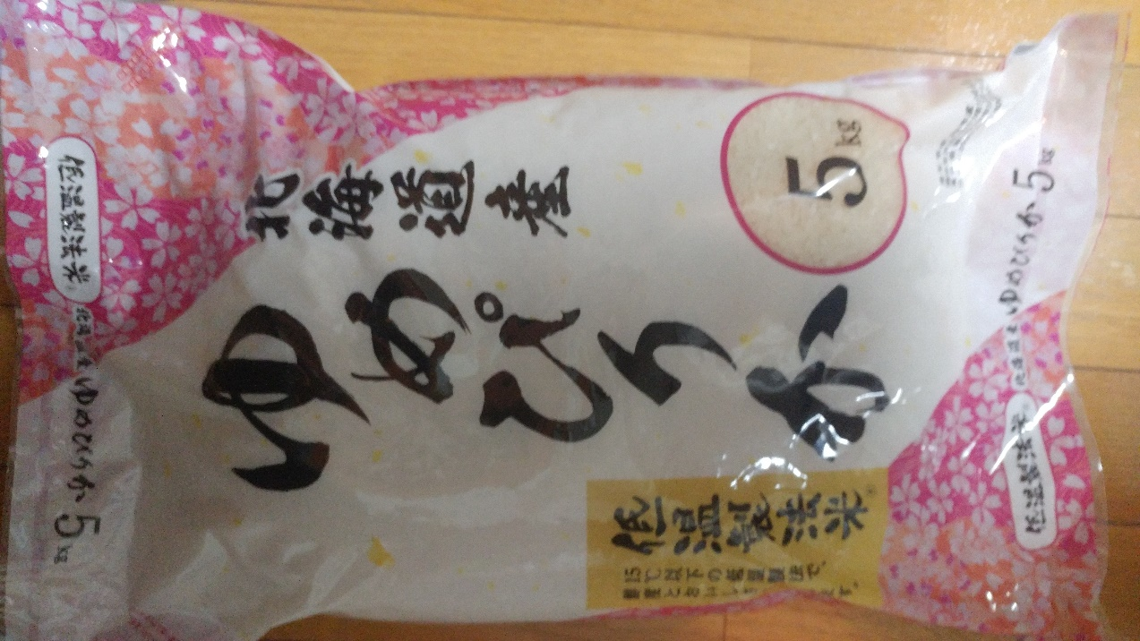
05
직거래 경험 공유
소비자 입장에서 직접 구매해본 경험
개인 판매자의 서비스 중 하나였지만
택배를 받았을 때 택배상자 안에
판매자가 직접 쓴 편지가 있었고
그 편지에는 판매자가 추천하는
‘해당 쌀로 밥 맛있게 짓는 방법’,
판매자의 다른 상품인 후리카케 ‘샘플’,
‘명함’ 등 이 들어있어 판매자와
고객이 직접 소통하는 느낌이 들어
좋았음.
1 ) 기획 의도
2 ) 농촌 특산물 종류 및
품종개량, 지역홍보 예시
3 ) 국내 판매 사이트 현황
및 구매 시 단점
4 ) 해외 농촌 특산물 및
특산품 거래 현황
5 ) 직거래 경험 공유
6) 프로젝트 진행 시 예상되는
기능들

Slide 18
06
프로젝트 진행 시 예상되는 기능들
회원가입 및 로그인 : 사업자 와 구매자 의 회원가입을 달리함.
(예: 카카오택시 로그인)
게시판 작성 및 후기(댓글)
사진 또는 동영상 업로드
소상공인이 자신의 농가 지도 표시 (지도 API ?)
구매 및 판매 기능
배너 기능
웹 내에서의 검색 기능 등등등…
1 ) 기획 의도
2 ) 농촌 특산물 종류 및
품종개량, 지역홍보 예시
3 ) 국내 판매 사이트 현황
및 구매 시 단점
4 ) 해외 농촌 특산물 및
특산품 거래 현황
5 ) 직거래 경험 공유
6) 프로젝트 진행 시 예상되는
기능들

Slide 19
QnA?

Slide 20
감사합니다 :)
Thank you~

